Slide 1
15.2 光电效应 爱因斯坦光量子理论
一、光电效应的实验规律
金属及其化合物在光照射下发射电子的现象称为光电效应。逸出的电子为光电子，所测电流为光电流。
光电效应现象是德国物理学家赫兹于1887年研究电磁波的性质时偶然发现的。
当时赫兹只是注意到用紫外线照射在放电电极上时，放电比较容易发生，却不知道这一现象产生的原因。

Slide 2

1.实验原理
入射光线
T 为真空管， K 为发射电子的阴极， A 为阳极，用一定频率和强度的单色光照射K时, 金属将释放出光电子， 若在两极 上加一定的电压 U , 则回路中就出现光电流。
T
A
K
G
U_{Ak}
爱因斯坦(Einstein)

Slide 3

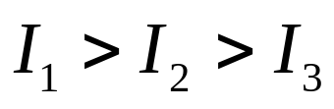







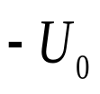
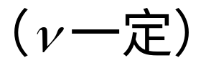
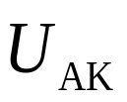
2.实验规律
（1）光电流 阴极 K 在单位时间内发射的光电子数与入射光的强度 I 成正比。
光电流I 随U_{AK}增大而增大，趋于饱和值 i_{s}，光电流与单位时间从阴极发射的光电子数成正比。
伏安曲线

Slide 4
（2）截止频率 对一定金属，只有入射光的频率大于某一频率ν₀时, 电子才能从该金属表面逸出，这个频率叫 （红限）。
如果入射光的频率小于截止频率则无论入射光强度多大，都没有光电子逸出。

Slide 5
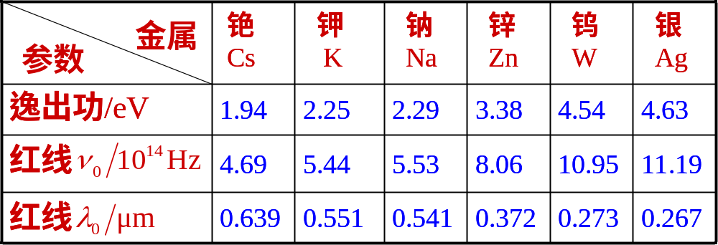
几种金属的逸出功和红线
不同物质的红线不同，多数金属的红线在紫外区。

Slide 6

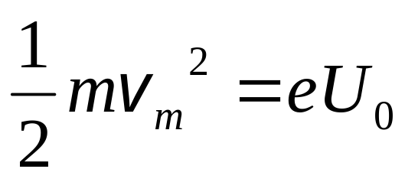
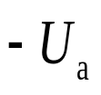
（3）遏制电压 当U_{AK}=0时， I≠0。 因为从阴极发出的光电子具有一定的初动能，它可以克服减速电场而到达阳极。当 U_{AK} ＜0 并达到一定值时, I = 0, 此时电压称为遏制电压Ua。表明在此电压下，逸出金属后具有最大动能的光电子也不能到达阳极。
此时有

Slide 7
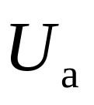
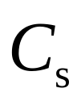

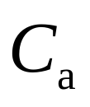

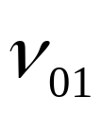
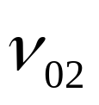

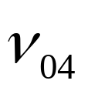
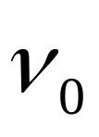

遏制电压与照射光的频率成线性关系。
（4）瞬时性 光电效应具有瞬时性，响应速度很快，延迟时间不超过10⁻⁹秒。

Slide 8
二、经典物理解释的困难
1.经典理论认为光强越大，饱和电流应该大，光电子的初动能也该大。但实验上饱和电流不仅与光强有关而且与频率有关，光电子初动能也与频率有关。
2.经典理论认为有无光电效应不应与频率有关。但实验上光电流与红限有关。
3.在瞬时性上，经典理论认为光能量分布在波面上，吸收能量需要时间，即光电子逸出金属表面所需能量应有一段时间的积累过程。

Slide 9
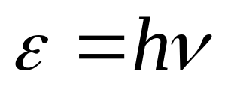
三、爱因斯坦光子假说和光电效应方程
1.光子假说
爱因斯坦在普朗克能量子假设的基础上进一步提出了光子假设。
光子：
一束光是一束以光速运动的粒子流，这些粒子称为光子； 频率为v 的每一个光子所具有的能量为 hv , 它不能再分割，只能整个地被吸收或产生出来。

Slide 10
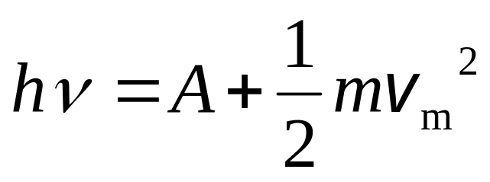
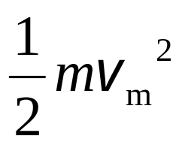
2.光电效应方程
按照光子假说, 并根据能量守恒定律, 当金属中一个电子从入射光中吸收一个光子后，获得能量 hv ，如果hv 大于该金属的电子逸出功A ，这个电子就能从金属中逸出，并且有
—— 爱因斯坦光电效应方程
式中 是光电子的最大初动能。

Slide 11
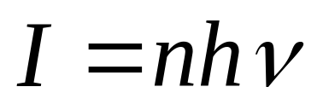
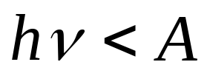

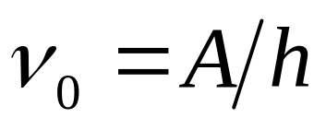
3.爱因斯坦对光电效应的实验解释
（1）入射光的强度 I 取决于单位时间内垂直通过单位面积的光子数 n 。
入射光较强时，含有的光子数较多，所以获得能量而逸出的电子数也多，饱和电流自然也就大。
（2）当 时, 电子无法获得足够能量脱离金属表面，因此存在红限 。

Slide 12
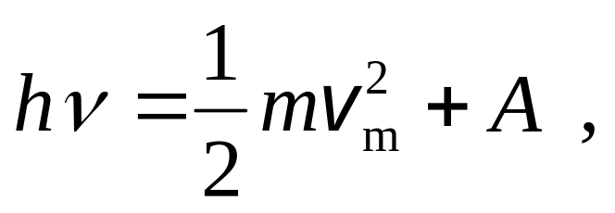
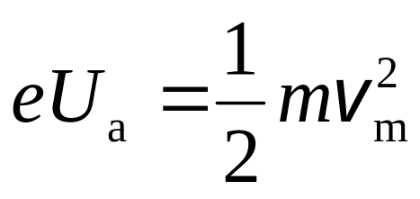
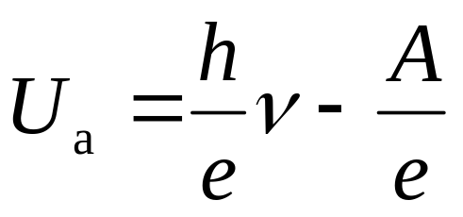
（3）根据
得
遏止电压与入射光的频率成正比，比例系数与材料的性质无关。
（4）入射光中光子的能量被金属表面的电子一次吸收，因此具有瞬时性。

Slide 13
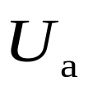


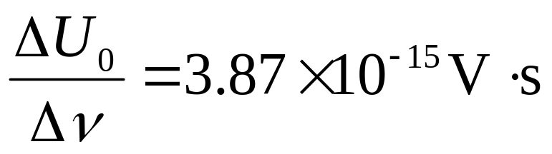
1916年美国实验物理学家密立根，利用光电效应测定了普朗克常量 h ，从而证实了爱因斯坦光子论的正确性。
密立根根据截止电压与入射光的频率成正比关系，得到如图所示的 U_{a}～ ν直线。
红限
对于金属钠，该直线的斜率为

Slide 14

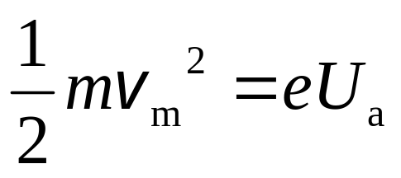
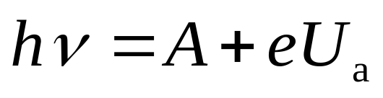
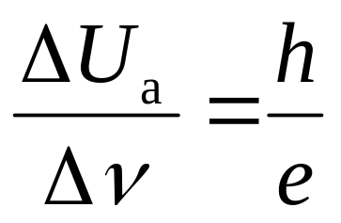
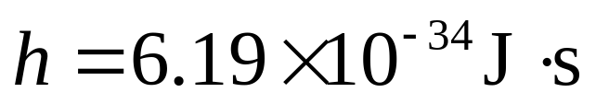
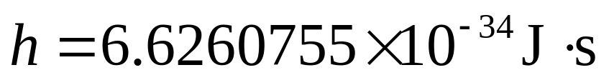
由爱因斯坦方程
利用
爱因斯坦方程写成
两边取微分,得
通过计算可得
此值与公认值 较接近。

Slide 15
由于爱因斯坦在理论物理方面的成就和发现光电效应规律；密立根在基本电荷和光电效应方面的工作，两位物理学家分别于1921年和1923年获得诺贝尔物理学奖。

Slide 16
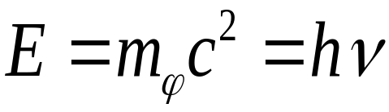
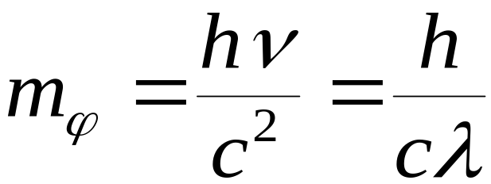
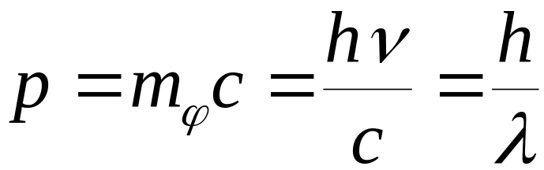
四、光（电磁辐射）的波粒二象性
光子能量
光子质量
光子动量
光具有波粒二象性。光在传播过程中，波动性比较显著，光在与物质相互作用时（发射和吸收），粒子性比较显著。

Slide 17
五、光电效应的应用
利用光电效应可以制成光电成像器件，能将可见或不可见的辐射图像转换或增强成为可观察记录、传输、储存的图像。
例如，红外变像管可以使红外辐射图像转变为可见光图像。
像增强器可以把夜间微弱光学图像增强为高亮度可见光学图像。
光电倍增管可以将微弱光信号转换成可测电信号。

Slide 18
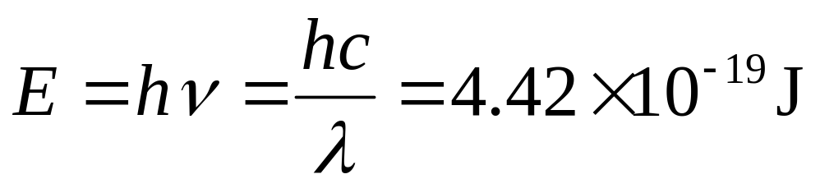
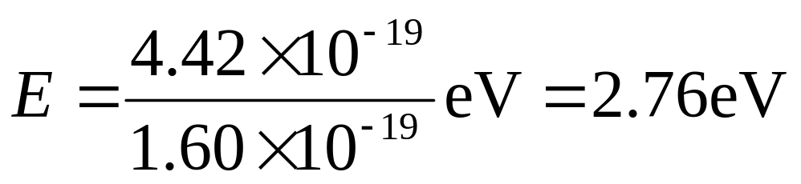
例1波长为 450 nm 的光照射到金属表面。
求（1）光子的能量和动量；（2）光电子的逸出动能；（3）如果光子的能量为 2.40eV ,其波长为多少？
解
（1）光子能量
以电子伏特为能量单位, 则

Slide 19
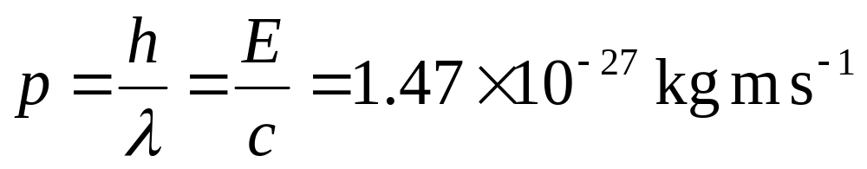

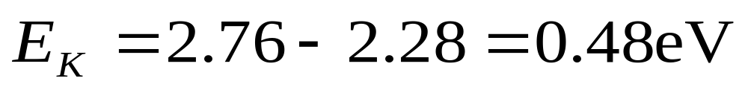
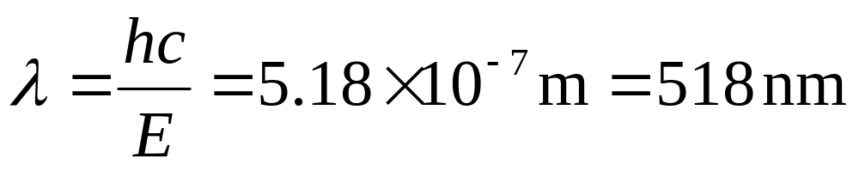
光子的动量
（2） 由爱因斯坦方程
金属钠的逸出功 A = 2.28 eV
（3） 如果光子能量为 2.40 eV, 则
波长

Slide 20
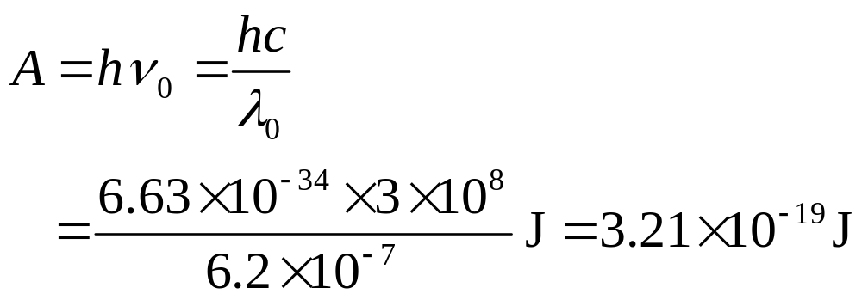
例2 钾的光电效应红限为λ₀= 6.2×10⁻⁷m。
求（1）电子的逸出功；
（2）在波长为3.0 ×10⁻⁷m的紫外线照射下, 遏止电压为多少？
（3）电子的初速度为多少？
解
（1）逸出功

Slide 21
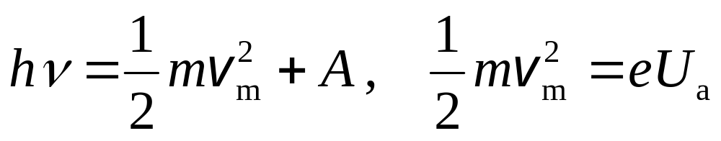
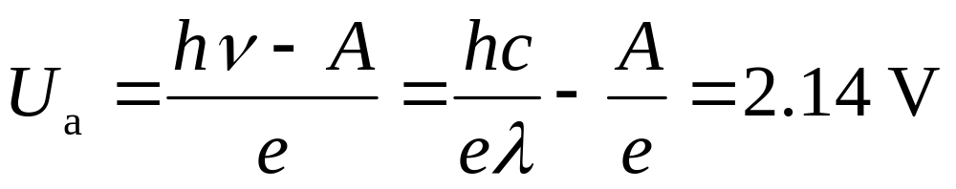
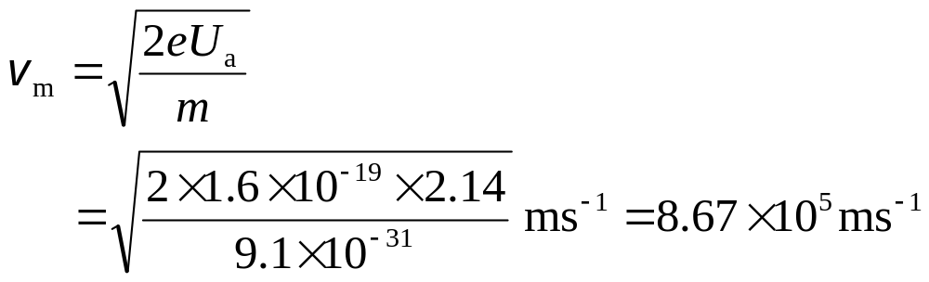
（2）利用
遏止电压
（3）电子的初速度

